Slide 1
GPT- практикум для начинающих
Центр профессиональной адаптации и трудоустройства СПбГЭТУ «ЛЭТИ»

Slide 2
Актуальность проекта
GPT- практикум для начинающих - Первый шаг к использованию AI начинающими пользователями.
Комплексное использование GPT-нейросетей позволит качественно обрабатывать в разы, если не на порядки большие объемы информации.
Устойчивый навык работы с пакетом GPT-нейросетей должен стать таким же обыденным как работа с компьютером, смартфоном или ЭПС, что в итоге позволит человеку общаться с машиной/её алгоритмом на ранее неизвестном уровне, усилит возможности человека в разы.

Slide 3
Проблема
С развитием IT – технологий человечество столкнулось с неожиданной и серьезной проблемой
1. Гигантский информационный поток порождает постоянные перегрузки, невозможность усвоения информации в полном объем.
2. Потребитель вынужден принимать информацию на веру, как следствие, пренебрегать её достоверностью.
3. В итоге усиливается влияние, а нередко манипулирование массой пользователей как традиционными медиа, так и SMM.

Slide 4
Решение
Одним из путей решения проблемы является активный on-the-job training.

Slide 5
Рынок
“По прогнозам, объем рынка искусственного интеллекта (ИИ) в сфере образования в 2023 году составит до 3,68 миллиарда долларов, а к 2030 году уже достигнет 80 миллиардов долларов – невероятная скорость роста”
https://www.reksoft.ru/blog/2022/10/03/vnedrenie-ii-v-rossiiskoe-obrazovanie/?ysclid=ll53xryb4b17560846

Slide 6

Бизнес-модель
GPT- практикум для начинающих это основной инструмент продвижения и привлечения клиентов
1. Обучение на курсе GPT - практикум для начинающих - бесплатно
2. Оплата доступа к функционалу сервиса AI2Media “http://ai2media.com” при выполнении заданий на практических занятиях и при тестировании на сертификат курса “GPT - практикум для начинающих”.

Slide 7
Текущие результаты
Проект находится на стадии прототипа
Что сделано:
1.Сформирована рабочая команды проекта.
2.Проведен анализ потребностей бизнеса (B-to-B) и проблем пользователя (B-to-C).
3.Branding проекта, создание медиа-ресурсов.
4.Разработка методических материалов и набора кейсов
5.Разработка образовательной программы, тренинг спикеров
6.Информационная кампания
7.Набор участников при поддержке Центра профессиональной адаптации и трудоустройства СПбГЭТУ «ЛЭТИ»

Slide 8

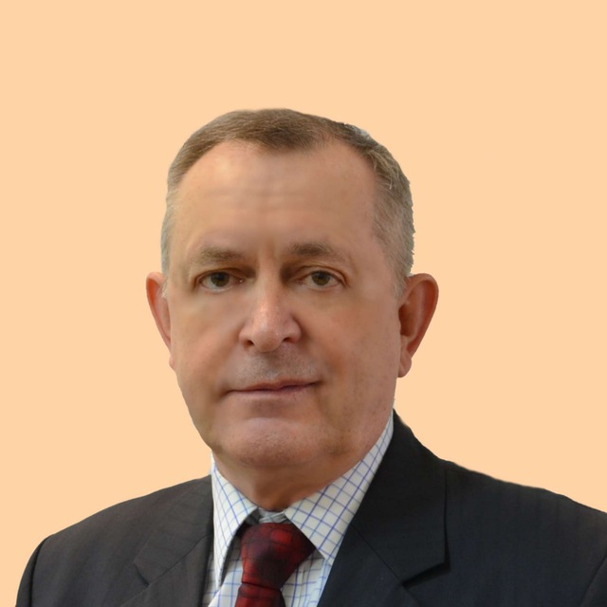
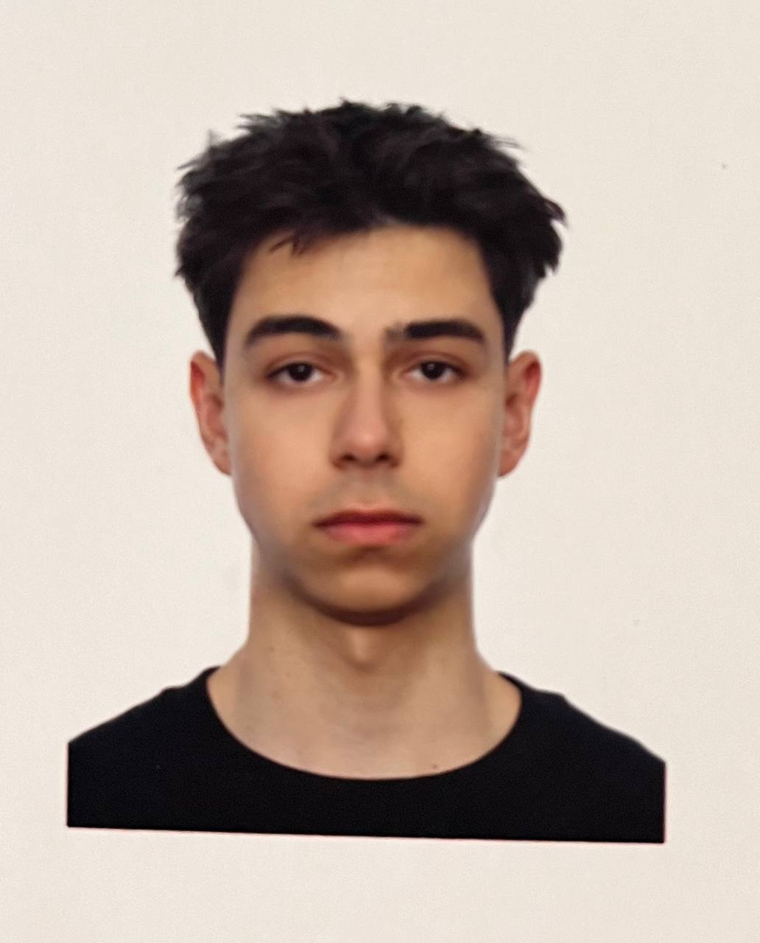
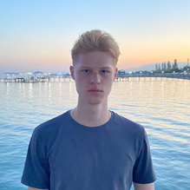
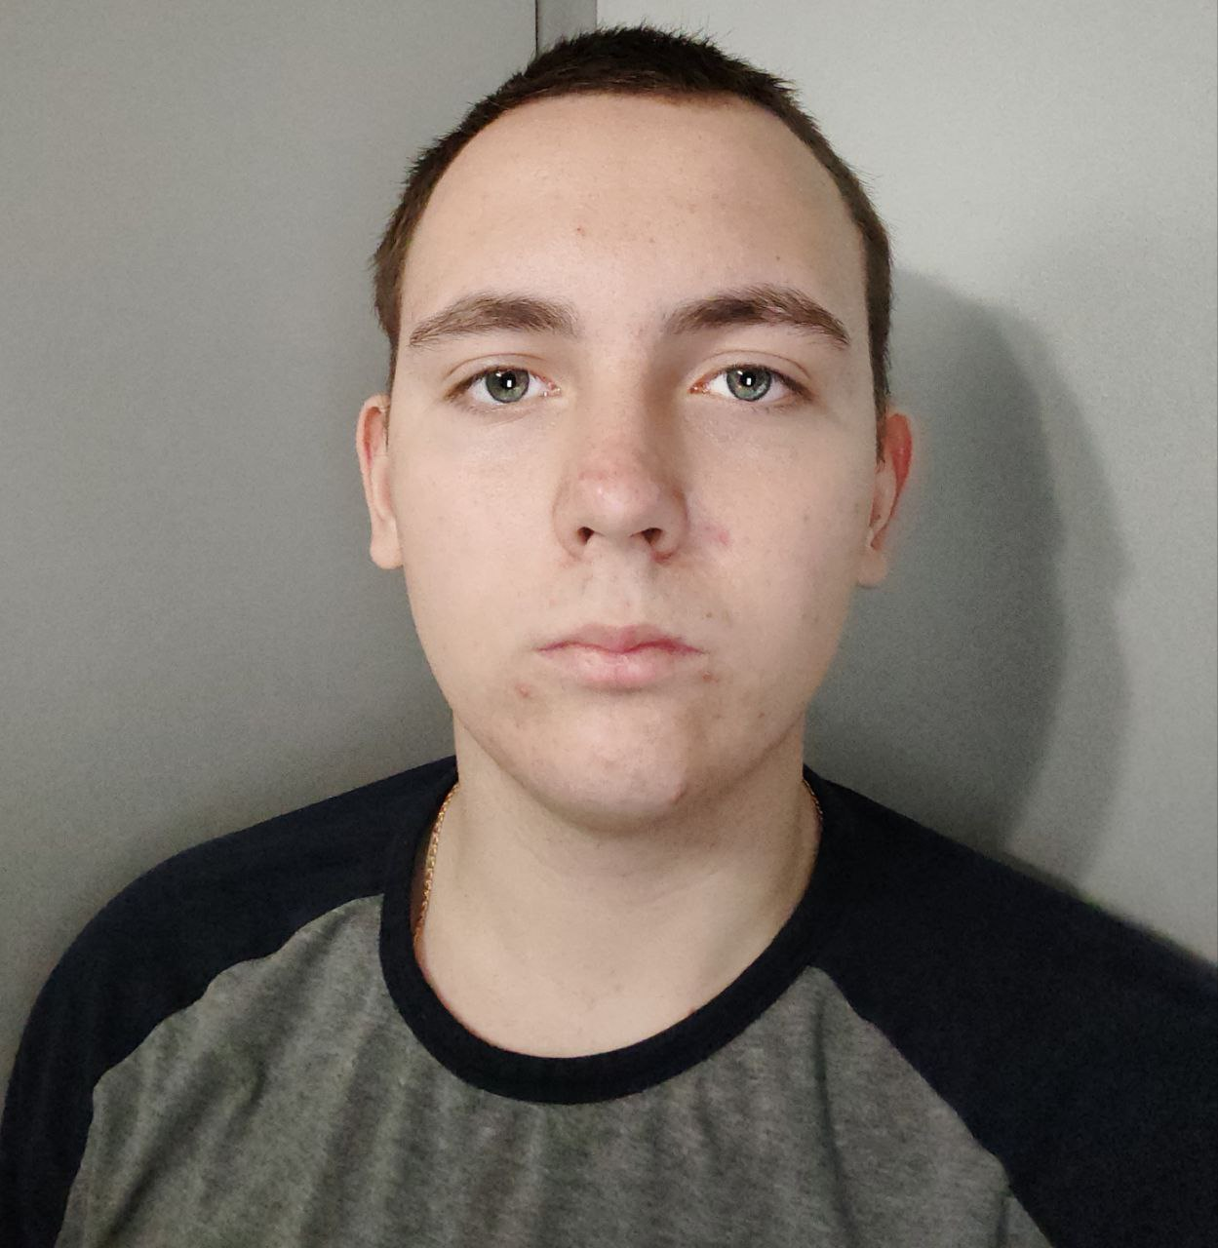
Команда
Александр Яковлев
Филюшин Станислав
Прищепа Богдан
Казадой Даниил
Доцент кафедры экономической теории СПбГЭТУ «ЛЭТИ»
Куратор
Студент ГФ СПбГЭТУ «ЛЭТИ»
Лидер
Студент ГФ СПбГЭТУ «ЛЭТИ»
Администратор
Студент ГФ СПбГЭТУ «ЛЭТИ»
Производитель

Slide 9
Планы развития
2023
К 1 сентября:
Подготовить прототип
К 31 декабря:
Оформить организационно-правовой статус проекта
Апробация сервиса AI2Media и проведение тестовых on-line занятий
2024
Формирование и развитие клиентской базы в рамках заключаемых со школами и вузами соглашений.
Трудовое воспитание, выполнение домашних заданий
Организация учебного процесса на базе сети создаваемых в регионах off-line представительств и офисов
Получение аккредитации на освещение мероприятий
Регистрация ООО

Slide 10
Филюшин Станислав (лидер проекта)
Телефон
email
+7 (981)123-27-94
stas812spb@gmail.com

